Slide 1
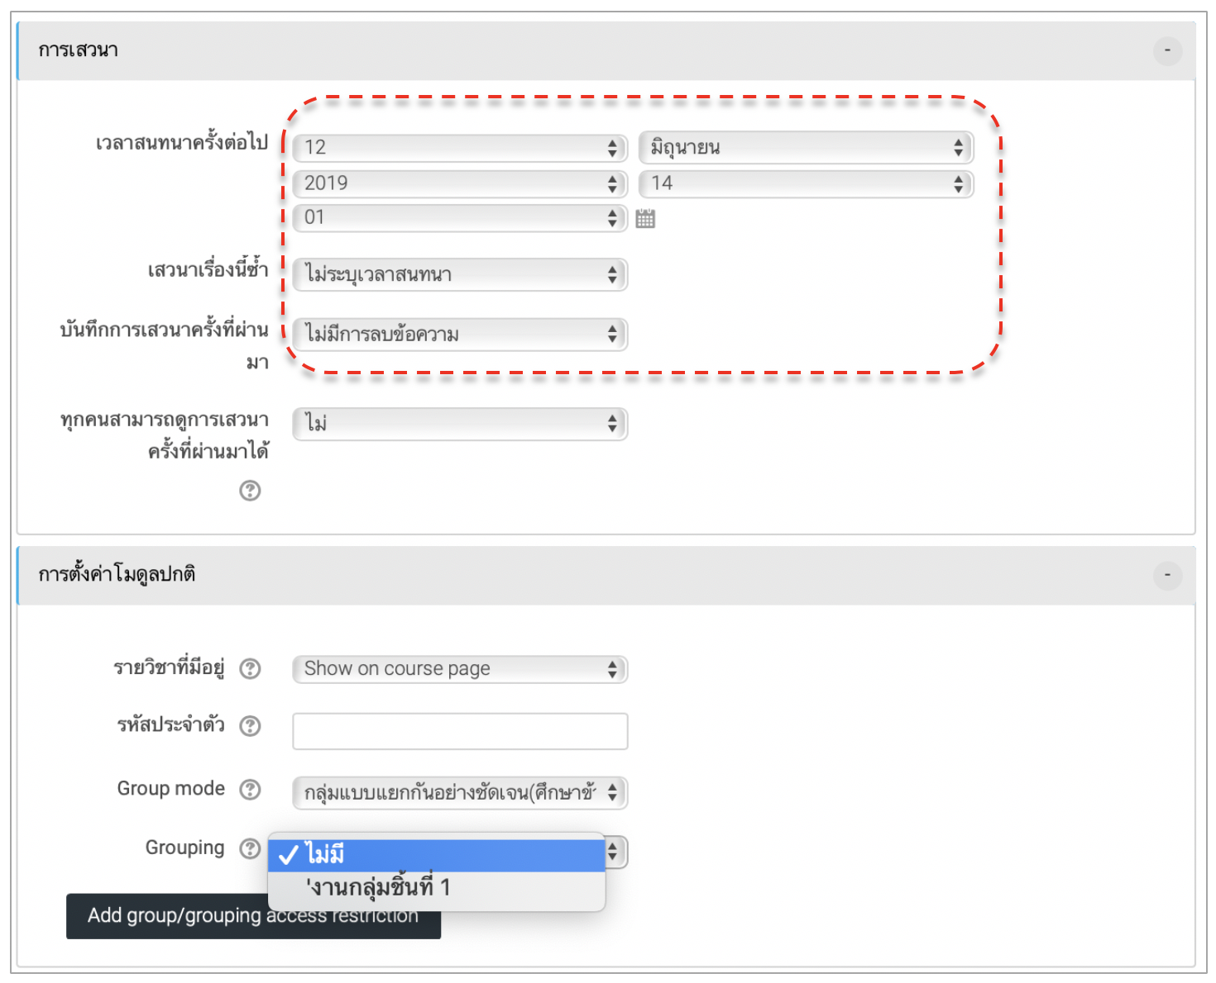
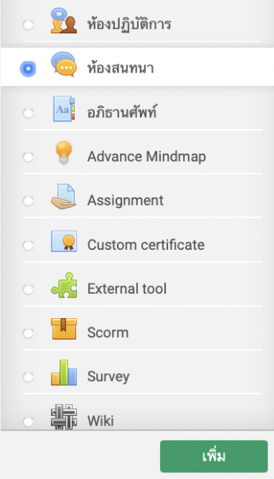
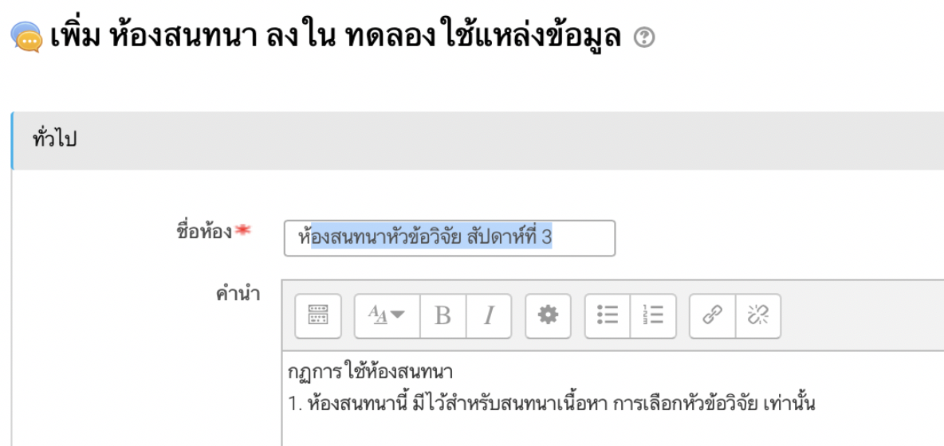
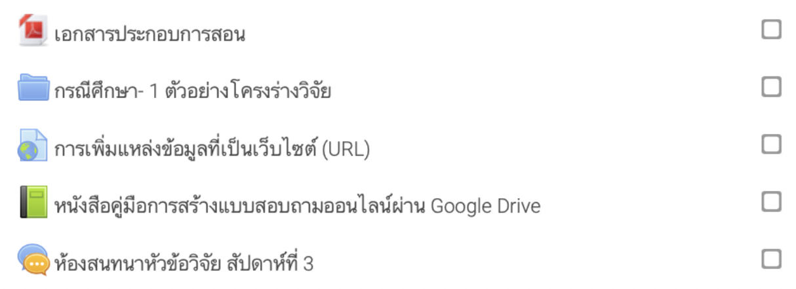
การเพิ่มห้องสนทนารายวิชา (Chat)
โมดูลกิจกรรมสนทนา มีไว้สำหรับให้ผู้สอนผู้เรียนสนทนากันแบบ Real-time ทำหน้าที่คล้ายๆ facebook messenger หรือ Line เพียงแต่ใช้ในการสนทนารายวิชาเท่านั้น ผู้สอนสามารถเปิดห้องสนทนารายวิชาได้ดังนี้
1. คลิกเลือกหลักสูตรรายวิชาคลิกกิจกรรมเป็น Chat
2. ตั้งชื่อห้องสนทนา และกฎการใช้งานห้องสนทนาออนไลน์ที่ต้องการ
3. กำหนดรายละเอียดและเงื่อนไขการเข้าใช้งานห้องสนทนา เสร็จแล้วคลิกที่ปุ่ม บันทึกและกลับไปยังรายวิชา 4. แสดงห้องสนทนาที่สร้างเสร็จเรียบร้อยแล้ว
1
3
2
4

Slide 2
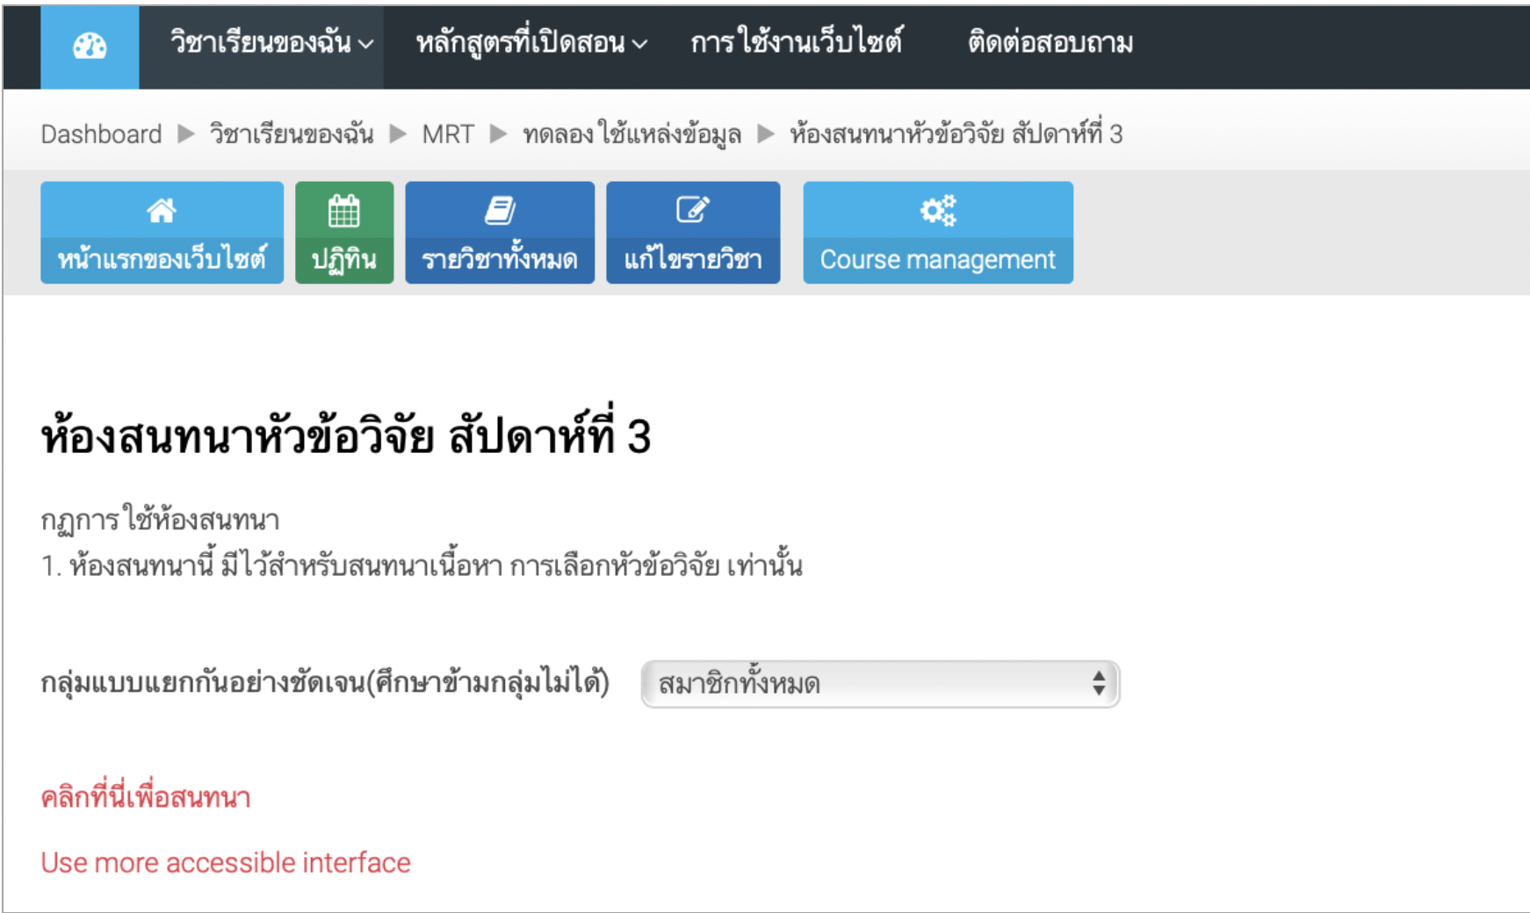
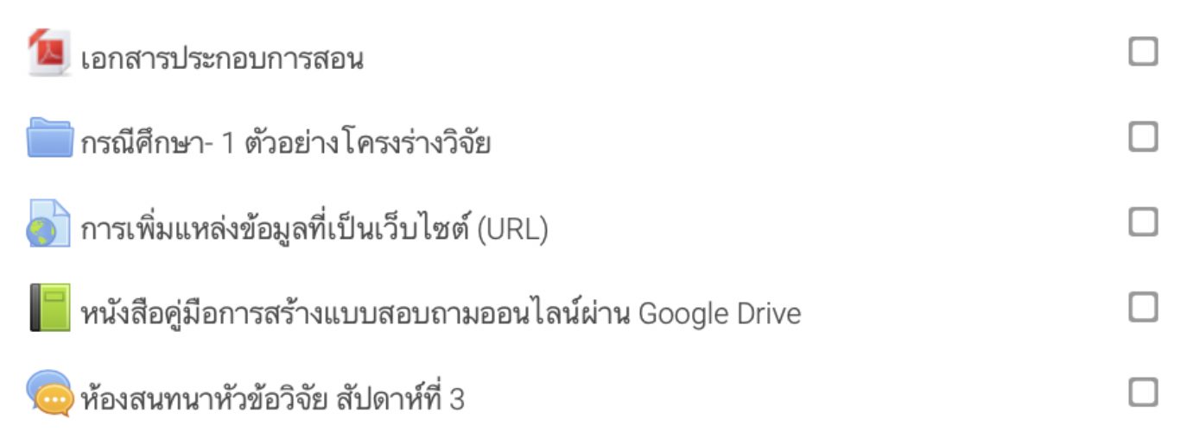
การสนทนาออนไลน์
หลังจากสร้างห้องสนทนาเสร็จแล้ว ผู้สอนทำการแจ้งช่วงเวลาที่เปิดใช้ห้องสนทนาและรหัสผ่านที่ใช้เข้าห้องสนทนาแก่ผู้เรียน โดยการเข้าใช้ห้องสนทนาทำได้ยังไงดังนี้
1. คลิกที่ชื่อห้องสนทนาที่สร้างไว้
2. คลิกที่นี่เพื่อสนทนา เพื่อเริ่มสนทนา
1
2

Slide 3
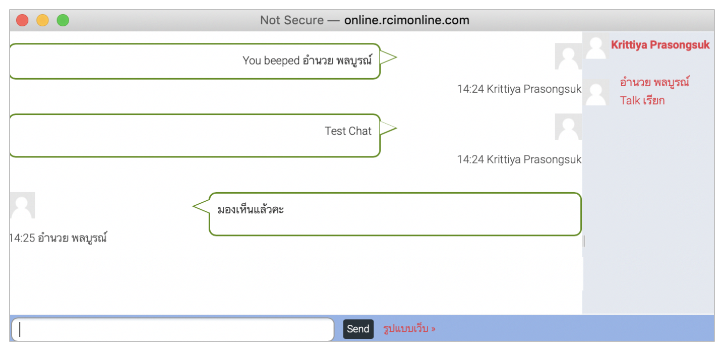
การสนทนาออนไลน์ (ต่อ)
3. พิมพ์ข้อความสนทนาตามที่ต้องการ
4. ในกรณีนี้ต้องการเปลี่ยนแปลงรูปแบบของห้องสนทนา ให้คลิกเลือกที่ Themes แล้วเลือก Bubble 5. แสดงรูปแบบของห้องสนทนาแบบ Bubble
3
4
5

Slide 4
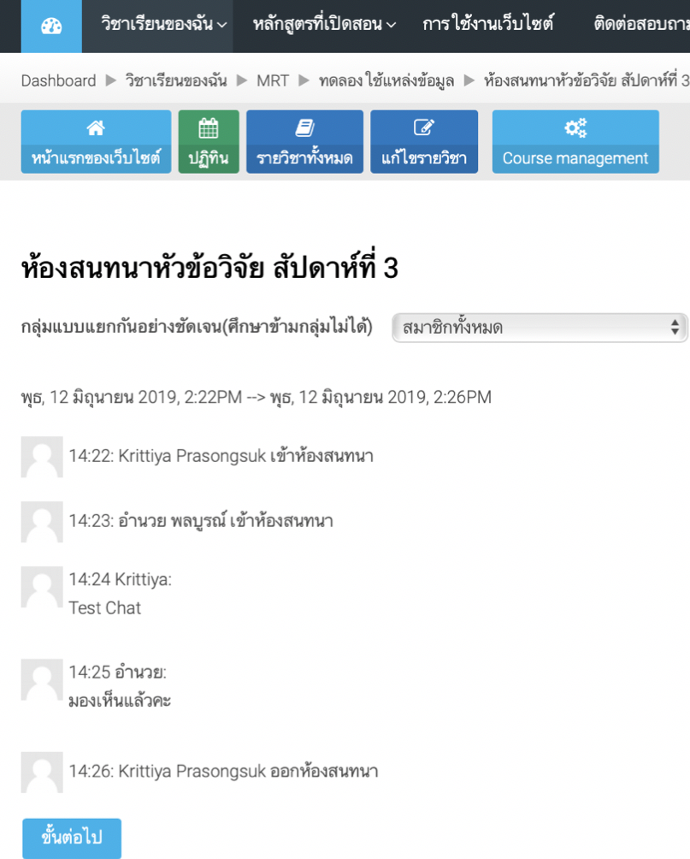
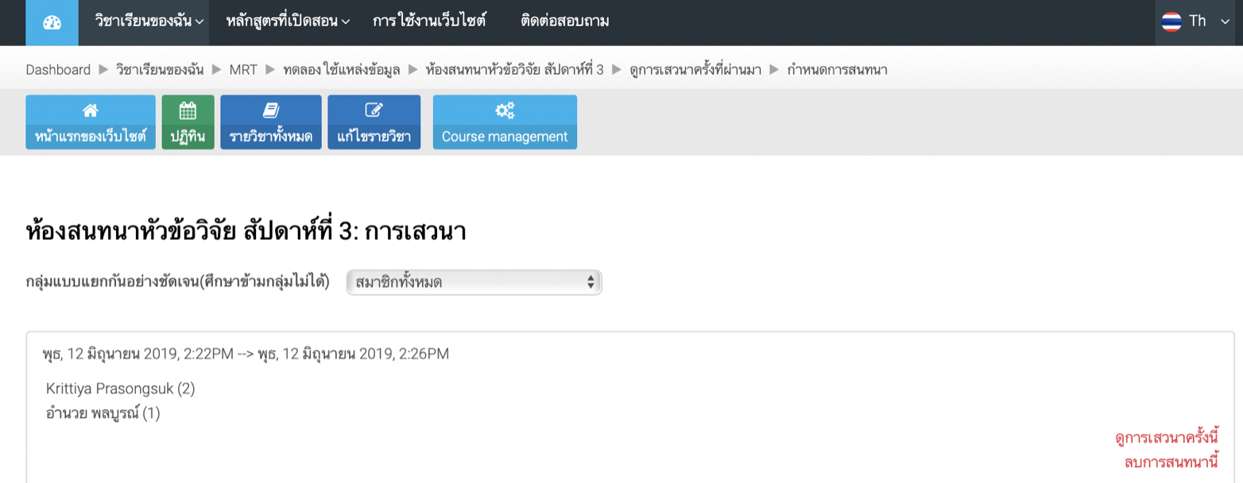
การตรวจสอบการสนทนาก่อนหน้า
1. คลิกที่ ดูการเสวนาครั้งที่ผ่านมา
2. แสดงข้อความที่สนทนาก่อนหน้า
3. คลิกที่ ดูการเสวนาครั้งนี้
4. หากเข้าในฐานะผู้สอน จะสามารถลบหัวข้อการสนทนาก่อนหน้าได้ที่ ลบการสนทนานี้
1
2
3
3
4

